Slide 1
Consuntivo II Semestre 2023

Slide 2
Situazione del Personale
8 persone :
7 tecnici
1 ingegnere elettronico
A novembre ha preso servizio Simone Serafino con una borsa di studio ITS per un anno
Il prossimo anno andra' in pensione Maurizio Carletti
RESPONSABILE
SERVIZIO
Responsabile
Reparto
Matteo Beretta
Pietro Albicocco
Responsabile
Reparto
Responsabile
Reparto
Tecnico
Programmatore
Progettista
CAD
Alessandro Balla
Giuseppe Papalino
Maurizio Carletti
Sergio Ceravolo
Progettista
CAD
Tecnico
Elettronico
Tecnico
Elettronico
Maurizio Gatta
Simone Serafino
Rosario Lenci
Reparto CAD
Reparto Automazione
Staff
Reparto Prog. Elettr.

Slide 3
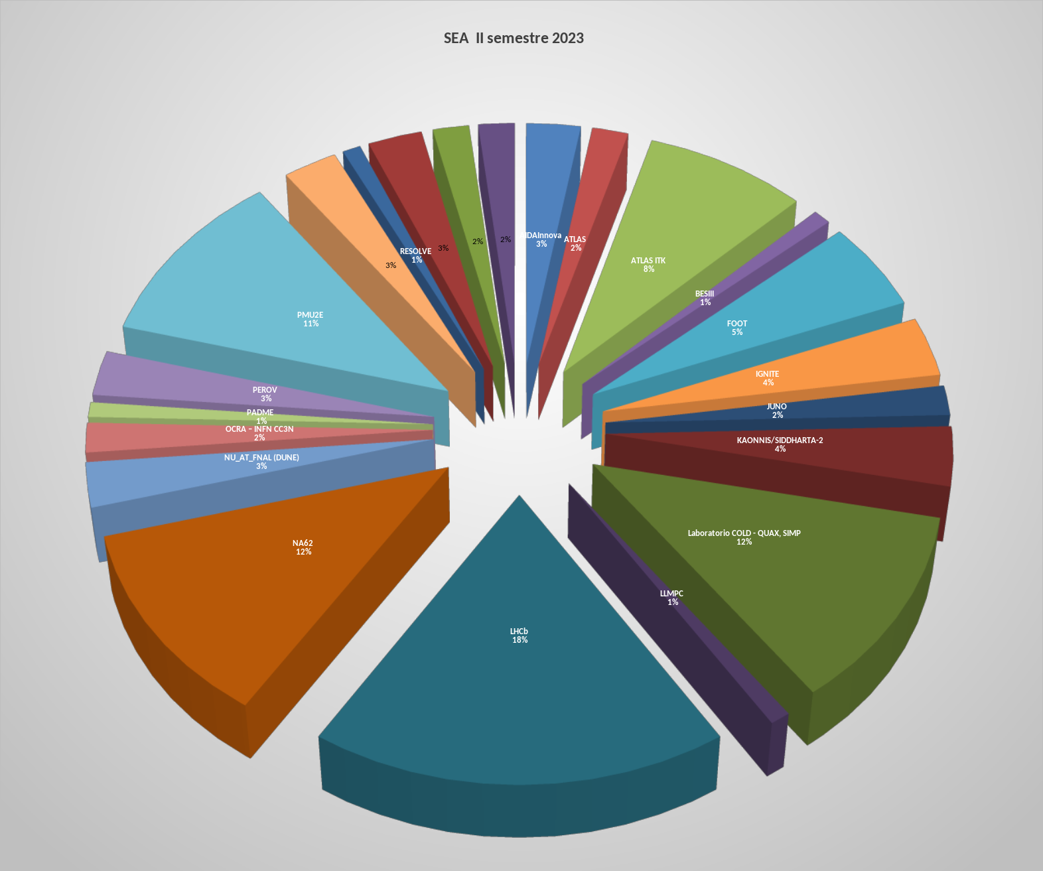
Richieste CIF II semestre 2023
Nel secondo semestre 2023 sono arrivate al servizio:
60 richieste di attivita' al CIF da 28 Esperimenti
15 richieste per piccole attivita' extra CIF

Slide 4
Consuntivo richieste CIF II Semestre 2023
STATO | Num. Rich. | %
COMPLETATO | 31 | 50.8
IN CORSO | 11 | 18.0
NON RICHIESTO | 10 | 16.4
RIMANDATO 2024 | 9 | 14.8

Slide 5
Richieste CIF I Semestre 2024

Slide 6
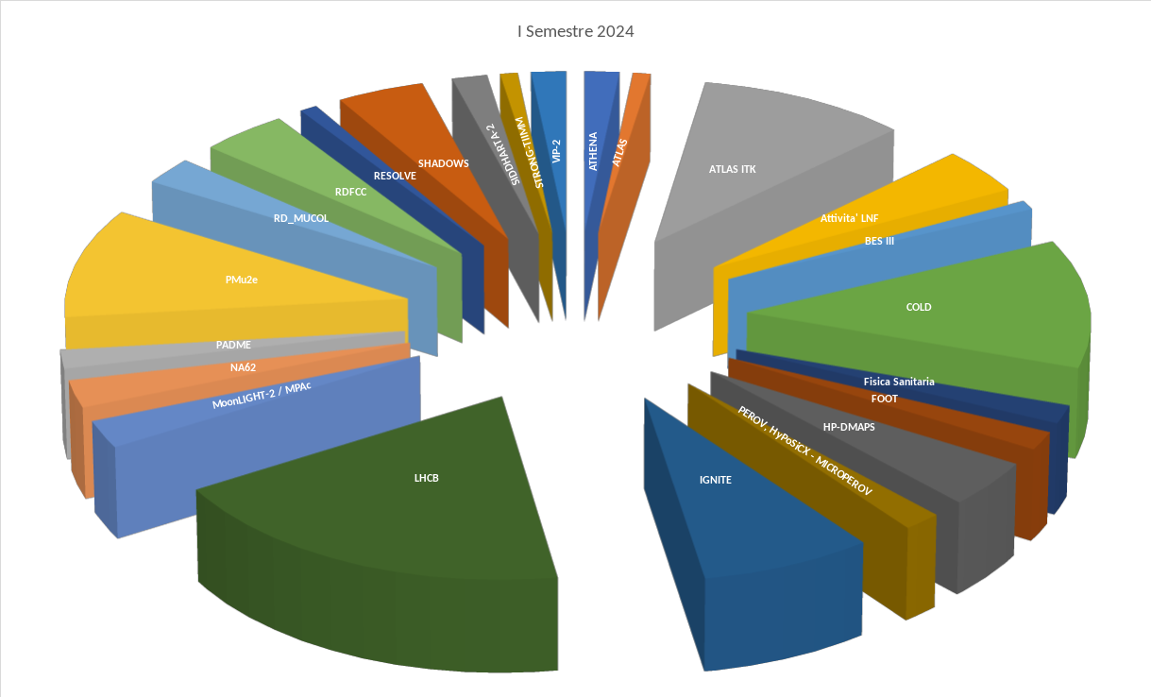
Richieste CIF I semestre 2024
Per il primo semestre 2024 sono arrivate al servizio:
55 richieste di attivita' al CIF da 23 Esperimenti
Totale mesi uomo richiesti: 58
Totale mesi uomo disponibili: 54

Slide 7
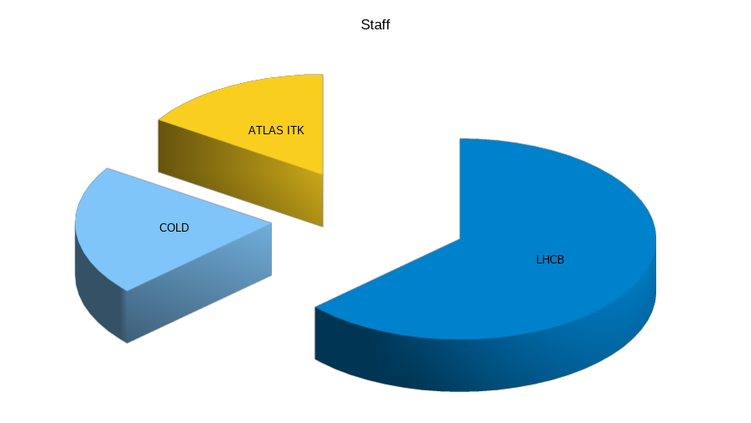
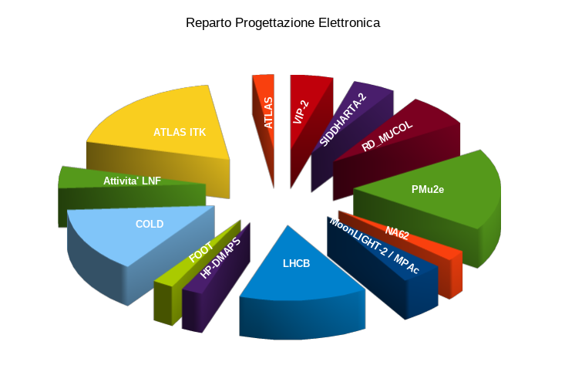
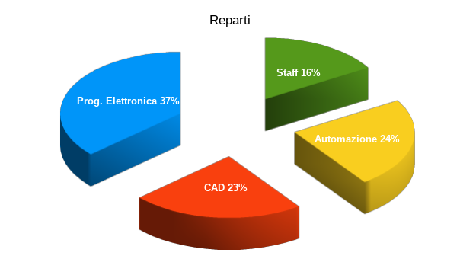
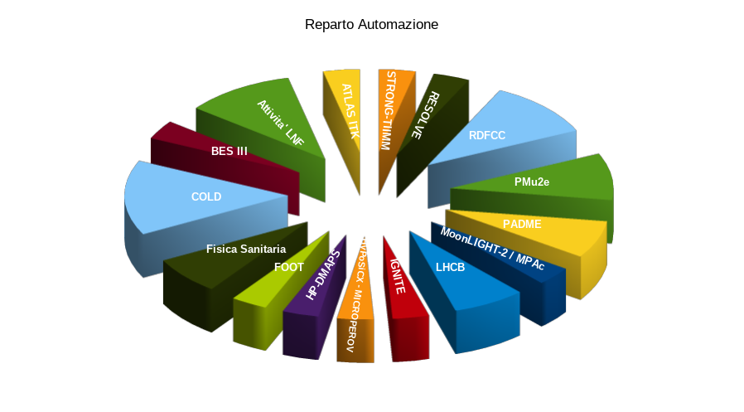
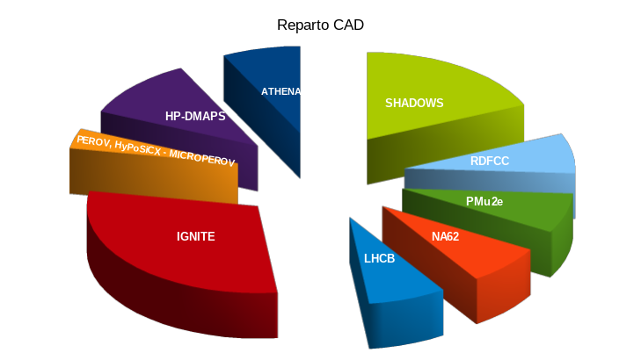
Richieste CIF I semestre 2024

Slide 8
Richieste VS Reparto

